Slide 1
データサイエンティストハンドオン教材 （第３講）
第1章：ライブラリ matplotlib について
第2章：pandas や seaborn を用いたプロット

Slide 2
はじめに
モデルを開発するために使うライブラリは，何に応用するかによって変わるものである．
多くの統計的な問題は，最小二乗法を使った回帰のような単純な手法で解決できるが，より高度な機械学習を要求するような問題も存在する．Python は分析手法を実装するための言語として素晴らしい選択肢になったので，この資料の閲読後にいろいろと確認した方が良いツールは複数存在する．
この章では，データラングリングとモデルの最適化や評価との間を行き来するような場合に役立つ pandas の機能をいくつか紹介する．その後，人気のある2つのモデリングツールである statsmodels （https://www.statsmodels.org）と scikit-learn（https://scikit-learn.org）を簡単に紹介する．
これらのプロジェクトの概要は非常に範囲が広いため，それらを包括的に説明することせず，簡単な概要を説明する．
後ほど，それらのプロジェクトのオンラインドキュメントやその他の Python に関連する統計学や機械学習の本などを案内する．

Slide 3
1. pandasとモデルとのやり取り

Slide 4

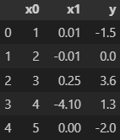

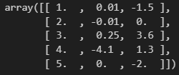
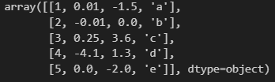

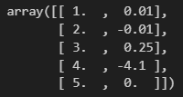
1. pandasとモデルとのやり取り
モデルを開発する際の一般的なワークフローでは，モデルを開発するライブラリを使う前に，pandas を使ってデータの読み込みや整理を行う．モデル開発をするときに重要なプロセスとして，機械学習の分野で「特徴量エンジニアリング※」と呼ばれるものがある．ここでは，pandas を使ったデータの操作とモデリング作業を，なるべく苦しまずに切り替えられるような方法をいくつか紹介する．
生データからモデル化に役立ちそうな情報を抽出するためのデータ変形や分析を行うこと． データの集約やグループ化のツールもこの特徴量エンジニアリングでよく使われる．
分析ライブラリを用いる際，データフレームからNumPy 配列 に変換する（to_numpy メソッドを使う）．
to_numpy メソッドは，データが同質のとき（例えば，すべてが数値型のとき）に使うことを想定している．型が異なるデータを扱う場合は得られるNumPy配列はPythonオブジェクトの ndarray になる．
モデルによっては，列の一部のみを使いたいことが，その場合は loc でインデックス参照しながら to_numpy を使えばいい．
ライブラリによっては pandas をネイティブでサポートしており，このような作業を自動的に行ってくれる． つまり，データフレームから NumPy 配列へ自動的に変換し，モデルのパラメータ名を結果のテーブルやシリーズに付与してくれる．それができない場合は，こういった「メタデータの管理」を手動で行う必要がある．
DataFrame.locメソッドでカラム（列名）を指定して，特定の列のデータ型等を変更することも可能

Slide 5


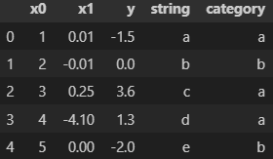
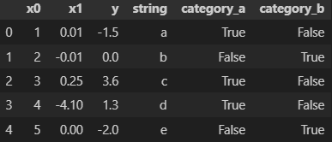
1. pandasとモデルとのやり取り
第 2 講の「カテゴリ型データ」では，pandas のカテゴリ型（Categorical）と，pandas.get_dummies 関数を扱った． 先ほどのデータ例にて，数値ではないデータを持っていたとする．
‘category’ 列をダミー変数で置き換えたい場合は，ダミー変数を作成し ‘category’ 列を削除，それらの結果を結合します。
統計モデルに対してダミー変数でフィッティングするのは，一定の意味はある． しかし，数値型以外のデータを保つ場合には，次に紹介する Patsy を使う方がより単純で間違いにくくなる．

Slide 6
2. Patsyを使ったモデルの記述

Slide 7

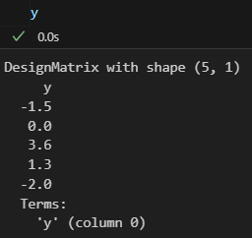
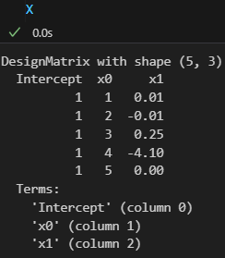
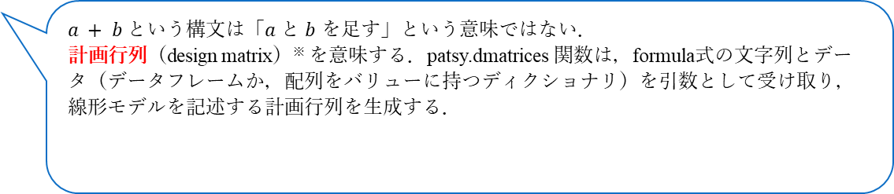
2. Patsyを使ったモデルの記述
Patsy（https://patsy.readthedocs.io/）は，統計モデル（特に，線形モデル）を「式構文」で記述するための Python ライブラリで ある．Patsy の式構文は，R や S などの統計言語で使われている式の構文にインスピレーションを受けて作られた（厳密に同じではない）ものである．
Patsy は statsmodels をインストールすると自動的にインストールされる．
Patsy は，線形モデルを記述するためのライブラリとして statsmodels でサポートされているため，ここで少しその主な機能を紹介したいと思う．Patsy の「formula 式」は，次のように特殊な文字列で記述する．
$a + b$ という構文は「$a$と $b$ を足す」という意味ではない．
計画行列（design matrix）※ を意味する．patsy.dmatrices 関数は，formula式の文字列とデータ（データフレームか，配列をバリューに持つディクショナリ）を引数として受け取り，線形モデルを記述する計画行列を生成する．
一般化線形モデルや実験計画などの分野で，線形モデルを行列を使って記述するときに使われるもの． $y＝X⋅β＋ε$ （$X$ は行列，$β$は推定するパラメータのベクトル，$y$は目的変数の観測値ベクトル，$ε$は誤差のベクトル）の形式で記述したときの $X$ を計画行列と呼ぶ．

Slide 8
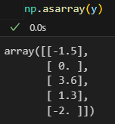
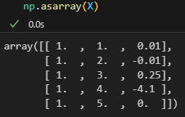
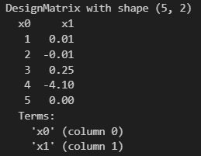
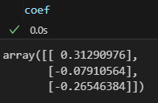

2. Patsyを使ったモデルの記述
Patsy の DesignMatrix クラスのインスタンスは，NumPy の ndarray にメタデータを付与したものになっている．
𝐼𝑛𝑡𝑒𝑟𝑐𝑒𝑝𝑡（切片）の項は，最小二乗法などを使った線形モデルにおける慣例のようなものである．この切片の使用を抑止したければ，モデルに$+ 0$という項を付け加える．
Patsy オブジェクトは，最小二乗法を実行する numpy.linalg.lstsq のようなアルゴリズムに直接渡すことができる． モデルのメタデータは design_info 属性で取得できる． したがって，モデルの列名を推定された係数の列名に付与して，次のようなシリーズを得ることができる．

Slide 9
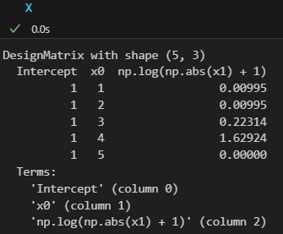
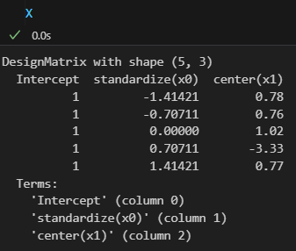
2. Patsyを使ったモデルの記述（Patsy式におけるデータ変換）
Patsy の formula 式には，Python コードを混在させることができる．formula 式を評価するときに，Patsy は formula 式に使われた関数を実行中のスコープで見つけようとする．
標準化（standardizing，平均値を 0 にして分散を 1 にする）や中心化（centering，平均値を引く）など，一般的に使われる変数変換は，組み込みでライブラリに含まれる．
モデリングを行うときには，あるデータセットに基づいてモデルの最適化を行い，その後，他のデータセット※でモデルの評価を行う． 中心化や標準化を行ったときには，そのモデルを使って新しいデータで予測を行うとき，注意が必要である． これらの変形はステートフルな変形と呼ばれている．なぜなら，新しいデータセットを変形するときにも，元のデータセットの平均値や標準偏差などの統計量を使わなければならないからである．
この他のデータとして，ホールドアウトしたデータ，後で観測したデータが考えられる．

Slide 10
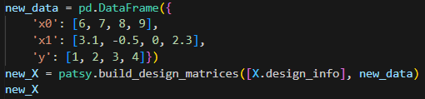
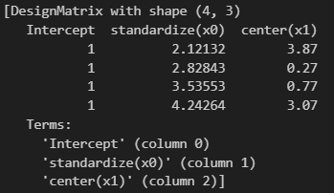

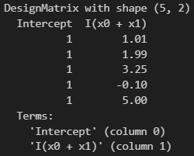
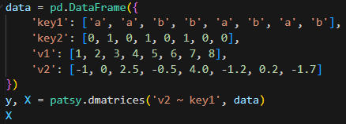
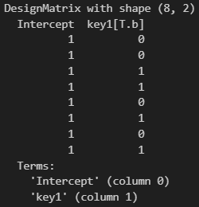
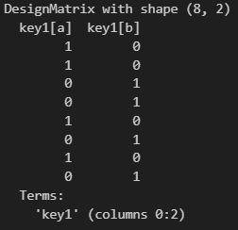
2. Patsyを使ったモデルの記述（Patsy式におけるデータ変換・カテゴリ型データ）
patsy.build_design_matrices 関数は，保存しておいた元のサンプル内のデータセットの情報を使って，サンプル外の新しいデータを変形できる．
+という記号は Patsy の式の中では加算を意味しないので，データセットの列同士を足した値をモデルに入れたい場合には， 特殊な I 関数でラップする必要がある．
数値ではないデータも，モデルの計画行列においてさまざまな方法で変換できる※．
Patsy の formula 式で数値ではない項を使うと，デフォルトではダミー変数に変換される．切片（Intercept）ありのモデルにした場合，多重共線性の問題を回避するため，カテゴリ型の変数のレベルのうち1つが取り除かれる．
このトピックに関する詳細はここでは扱わない．気になる方は統計学に関する参考書を確認されたい．
もしモデルから切片を取り除いた場合，
カテゴリ変数の値1つごとに計画行列の列が作られる．

Slide 11

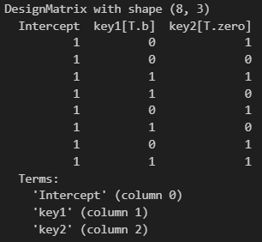

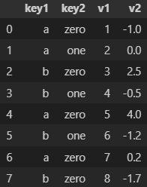
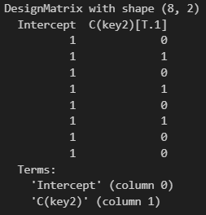
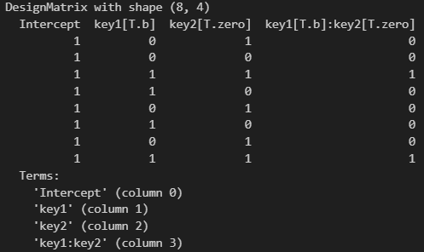
2. Patsyを使ったモデルの記述（Patsy式におけるデータ変換・カテゴリ型データ）
元データ
数値を値として持つ列を，カテゴリ型データとして解釈させたい場合には，C 関数を使う．
複数のカテゴリ型データの項をモデルに使う場合は，より複雑になる．この場合，分散分析（ANOVA）と同様に，「key1：key2」の形式で交互作用（interaction）の項を入れることが出来る．
Patsyは他にもカテゴリ型データを変形する手段を提供している（例えば，項を特定の順序で変形する方法） ．詳しくはオンラインドキュメントを参照されたい．

Slide 12
3. statsmodels 入門

Slide 13
3. statsmodels 入門
statsmodels（https://www.statsmodels.org）は，多くの統計モデルの最適化の実行や，統計検定の実施，データの探索や可視化を行うためのPythonのライブラリである．
statsmodels には，多くの「古典的な」頻度論的統計手法が含まれている．他のライブラリにあるような「ベイズ・機械学習のモデル」に関しては含まれていない． statsmodels には以下のようなモデルが含まれている．
【 statsmodels にて扱うモデル】
線形モデル，一般化線形モデル，ロバスト線形モデル
線形混合効果モデル
分散分析
時系列分析と状態空間モデル
一般化モーメント法
本章では，statsmodels のいくつかの基礎的なツールを使い，Patsy の formula 式と pandas のデータフレームを使ったモデリングインタフェースの使用法を学習する． Patsy の紹介をした部分で，まだ statsmodels をインストールしていない場合は，インストール願う．

Slide 14

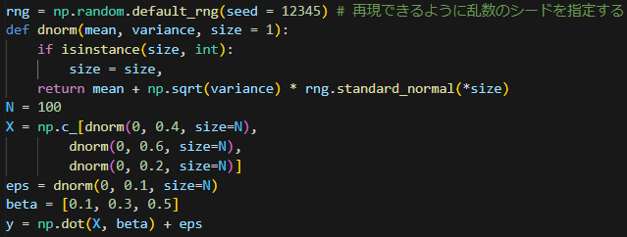
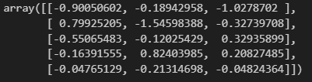

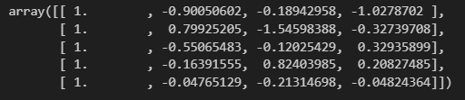
3. statsmodels 入門
statsmodels には，さまざまな線形回帰モデルがある．基本的なもの（最小二乗法，OLS）から，より複雑なもの（反復再重み付け最小二乗法，IRLS）まで存在する．statsmodels の線形モデルには，2つの主なインタフェースがある．
【 statsmodels の線形モデル※】
配列ベース
formula式ベース
これらはそれぞれ次のAPIモジュールをインポートすれば使用できる．
これらの使い方を見るために，ランダムなデータから線形モデルを1つ作る．
ここでは「真」のモデルを既知のパラメータbetaで記述している． dnormは特定の平均値と分散を持つ正規分布のデータを生成するヘルパー関数 である．
生成されたデータ
線形モデルは，Patsy の説明で見てきたように一般的には切片の項を持った状態で最適化する． sm.add_costant 関数は切片用の列を既存の行列に追加できる．

Slide 15

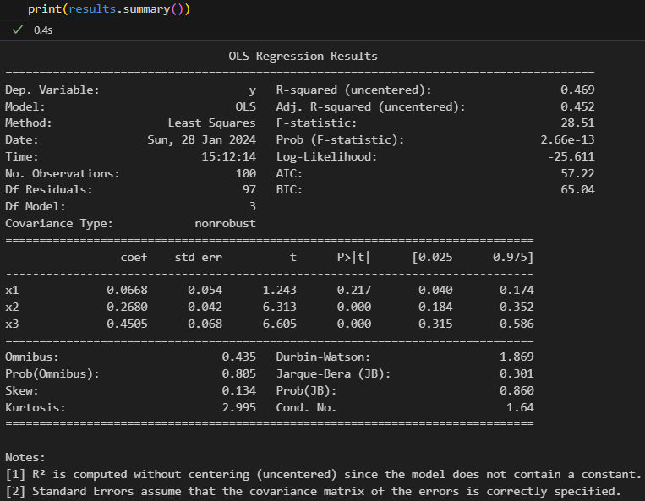

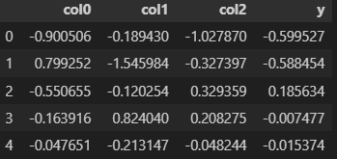


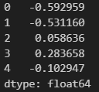
3. statsmodels 入門
sm.OLS クラスは，最小二乗法を使って線形回帰モデルを最適化できる．
モデルの fit メソッドを呼ぶと，回帰結果オブジェクトが返される．このオブジェクトには，推定されたモデルのパラメータや診断結果が含まれる．
次にすべてのモデルのパラメータが1つのデータフレームに入っている場合を考える．
results の summary メソッドを呼ぶと，モデルの診断結果を出力できる．
最適化には，statsmodels のformula 式の API と Patsyのformula 式を使うことができる．
パラメータの名前には，汎用的な名前としてx1，x2などが使われる．
statsmodels が返した結果のシリーズが，データフレームの列名と連動している．formula式とpandasのオブジェクトを使った場合は，add_constant する必要もない．
これでサンプル外データが入力されたとき，推定されたモデルパラメータを使って予測ができる．
statsmodels には，他にも多くの線形モデルの結果を分析したり，診断や可視化をしたりするツールがあるので，確かめみましょう．また，最小二乗法より複雑な他の線形モデルも扱える．

Slide 16
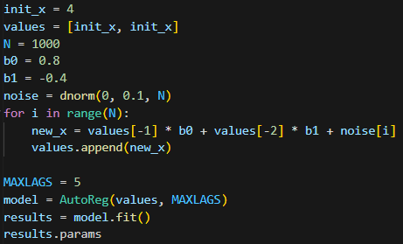
3. statsmodels 入門
statsmodels にあるもう一種類のモデルに，時系列分析用のモデル※がある． ここでは，自己回帰構造とノイズを含む時系列データをシミュレートしてみる．
自己回帰モデル，カルマンフィルタ，状態空間モデル，多変量自己回帰モデルなどがある．
このデータは AR(2) 過程（2次のラグを持つ）に従い，パラメータ$0.8$と$−0.4$を持つ． ARモデルを最適化するとき，何個のラグ項がモデルに含まれているかは分からない場合もある．そのため，モデルにはある程度大きなラグを入れておくことが出来る．

Slide 17
4. scikit-learn入門

Slide 18

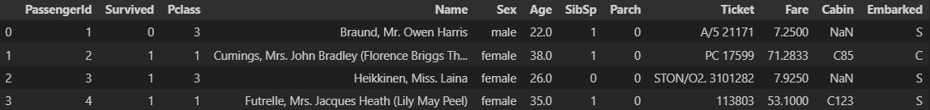
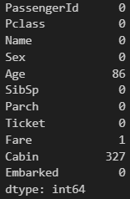
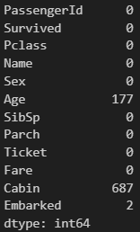

4. scikit-learn入門
scikit-learn（https://scikit-learn.org）は最も広く使われ，最も信頼されている汎用のPython機械学習ツールの1つである． scikit-learn には，広範囲にわたる標準的な教師あり学習や教師なし学習があり，モデル選択や評価の仕組み・データ変形・データの読み込みとモデルの永続化のツールも併せて提供している． これらのモデルは，分類やクラスタリング，予測などの一般的なタスクに使えるものである．本章では，scikit-learn の簡単な概要を紹介する．
scikit-learnは，次のようにインストールできる．
ここでは例として，Kaggleのコンペティション（https://www.kaggle.com/c/titanic）でのデータセットで，1912年に沈没したタイタニックの乗客の生存率に関するものを使う．また，検証とトレーニングのためのデータは pandas で読み込む．
statsmodels や scikit-learn などのライブラリは，一般的に欠損値を扱うことができないので，まず欠損値を含む列を確認する．
この種の統計や機械学習の例で典型的なタスクは，データから得た特徴量に基づいて，ある乗客が生存するかどうかを予測することである．モデルはトレーニングデータを使って最適化し，その後，サンプル外のテストデータで評価する．
Age を説明変数として使いたいが，欠損値を含んでいる．欠損値を補完する方針には，さまざまなものがあるが，ここでは単純にトレーニングデータの中央値を使って，トレーニングデータとテストデータの両方の穴埋めをすることにする．

Slide 19

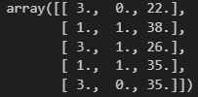


4. scikit-learn入門
これで後は，モデルを記述するだけである． ‘Sex’ 列を符号化した IsFemale という列を追加する．
次にモデルに使う変数を決め，それらのNumPy配列を作成する．
scikit-learn の LogisticRegression モデルを使って，モデルをインスタンス化する．
model.predict を使ったテストデータに対する予測をすることが可能になる．
テストデータの正解値があれば，正確度（accuracy）やその他のエラー指標を測定できる． 実際には，モデルのトレーニングに関しては，さまざまなレベルの複雑さが存在する．多くのモデルはチューニング可能なパラメータを持ち，交差検証（cross-validation）のような手法で，トレーニングデータを過学習してしまわないように調整する．こういった手法によって，よりよい予測性能が得られ，トレーニングに使用していない新しいデータに対しても安定した予測ができる．

Slide 20


4. scikit-learn入門
交差検証は，トレーニングデータを分割して，サンプル外のデータへの予測をシミュレートするものである． 平均二乗誤差などの正確度を測定する指標を使って，モデルのパラメータをグリッドサーチすることも可能である． ロジスティック回帰などのモデルでは，組み込みで交差検証を行うパラメータ推定用のクラスが用意されている．
例えば，LogisticRegressionCV クラスでは，どれくらい細かい粒度でグリッドサーチを行うかを C というパラメータで指定し，使うことができる．
交差検証を自分で行いたい場合は，cross_val_score ヘルパー関数を使うことができる．この関数は，データの分割処理を行う．例えば，先ほど作ったモデルで，トレーニングデータを重複しないように 4 分割するためには，次のようにする．
スコアに使われる指標はモデルによって異なるが，明示的にスコアリング用の関数を指定することもできる． 交差検証を行うと，モデルの最適化に時間はかかるが，その分よい性能を得ることができる．

Slide 21
まとめ
本章では，Python のモデリングライブラリについて，簡単な紹介をした．
Python や Python のインタフェースを持つ，統計や機械学習フレームワークはまだある．この本では，特にデータラングリングに着目しているが，モデリングやデータサイエンスで使えるツールに関する書籍は他にもある．
以下では，参考書籍を載せておく．
【参考書籍】
『Python ではじめる機械学習』Andreas C. Muller，Sarah Guido著，中田秀基訳（オライリー・ジャパン）
『Python データサイエンスハンドブック』Jake VanderPlas 著，菊池彰訳（オライリー・ジャパン）
『ゼロからはじめるデータサイエンス 第 2 版―Python で学ぶ基本と実践』Joel Grus 著，菊池彰訳（オライリー・ジャパン）
『Python 機械学習プログラミング―達人データサイエンティストによる理論と実践』Sebastian Raschka，Vahid Mirjalili 著，株式会社クイープ訳，福島真太郎監訳（インプレス）
『scikit-learn，Keras，TensorFlow による実践機械学習 第 2 版』AurélienGéron 著，下田倫大監訳，長尾高弘訳（オライリー・ジャパン）

